Slide 1
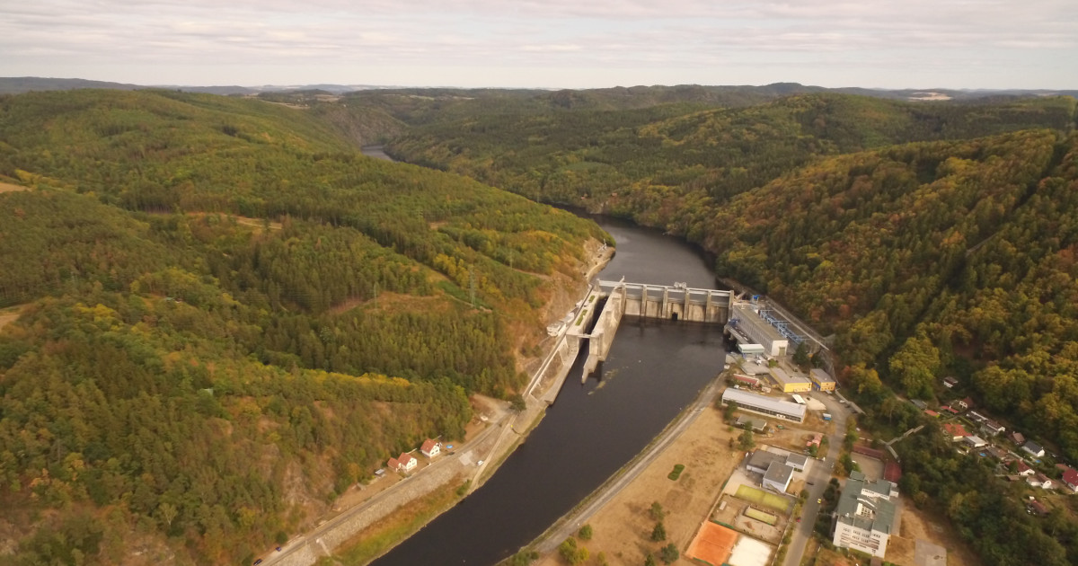
Štěchovická vodní elektrárna

Slide 2
Historie
Štěchovická vodní elektrárna patří dobou výstavby mezi prvorepublikové přehrady.
Stavba byla započata v roce 1937.
K zahájení výstavby přispěla velká hospodářská krize.
Během okupace byla stavba pozastavena a později pokračovala z důvodu nedostatku elektrické energie v republice.
K provozu energetické části elektrárny došlo v listopadu 1943.
Kompletní vodní dílo bylo dokončeno až v roce 1945.

Slide 3
Informace o přehradě
Přehrada je přímá, tížná, betonová, obložená žulovými kvádry, založena na skalním podloží.
K převedení vody složí 5 přelivných polí, které jsou hrazeny stavidly.
Pro případné úplné vypuštění nádrže slouží výpustný tunel v patě hráze.
Rarita vodního díla je řešení přečerpávací elektrárny, kde v hloubce 40 metrů pod terénem je umístěno oběžné kolo reverzní Francisovy turbíny.

Slide 4
Účely vodní elektrárny
Hlavním účelem Štěchovické vodní elektrárny je produkce elektřiny , využívající energii vody pro pohon turbín.
Elektrárna zajišťuje energetickou soběstačnost v regionu bez nutnosti dovozu.
Vodní nádrž také slouží k regulaci průtoku vody po řece Vltavě.
Elektrárna přispívá k celkovému snížení závislosti na fosilních palivech.
V komparaci s fosilními palivy má vodní energie nižší uhlíkovou stopu, což přispívaá k omezení negativních vlivů.

Slide 5
Účely vodní elektrárny
Elektrárna poskytuje stabilní zdroj elektrické energie, což je důležité pro správné fungování elektrické sítě a minimalizaci výpadků.
Vodní elektrárna také slouží jako energetická rezerva v době, kdy je zvýšená spotřeba energie nebo při výpadku jiných zdrojů.
Výstavba a provoz elektrárny přináší investice do lokální infrastruktury a vytváří pracovní příležitosti pro místní obyvatele.
Přítomnost elektrárny přispívá k celkové energetické bezpečnosti v celém regionu

Slide 6
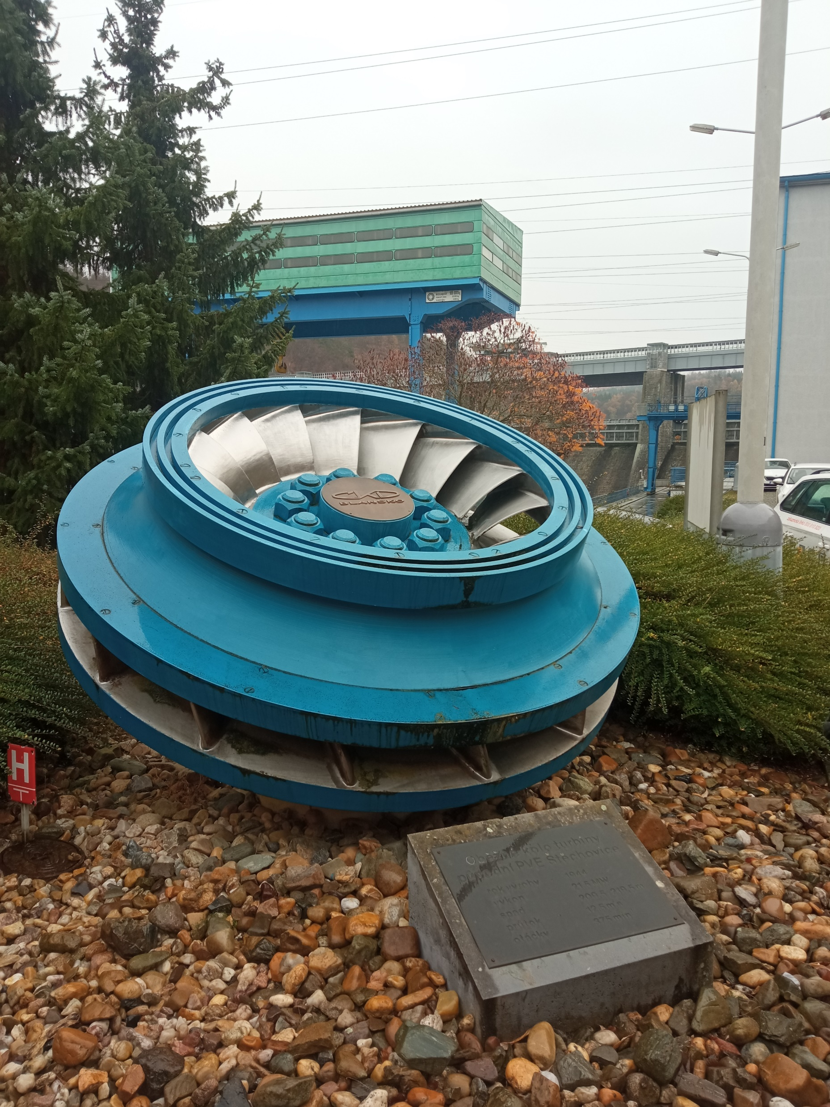
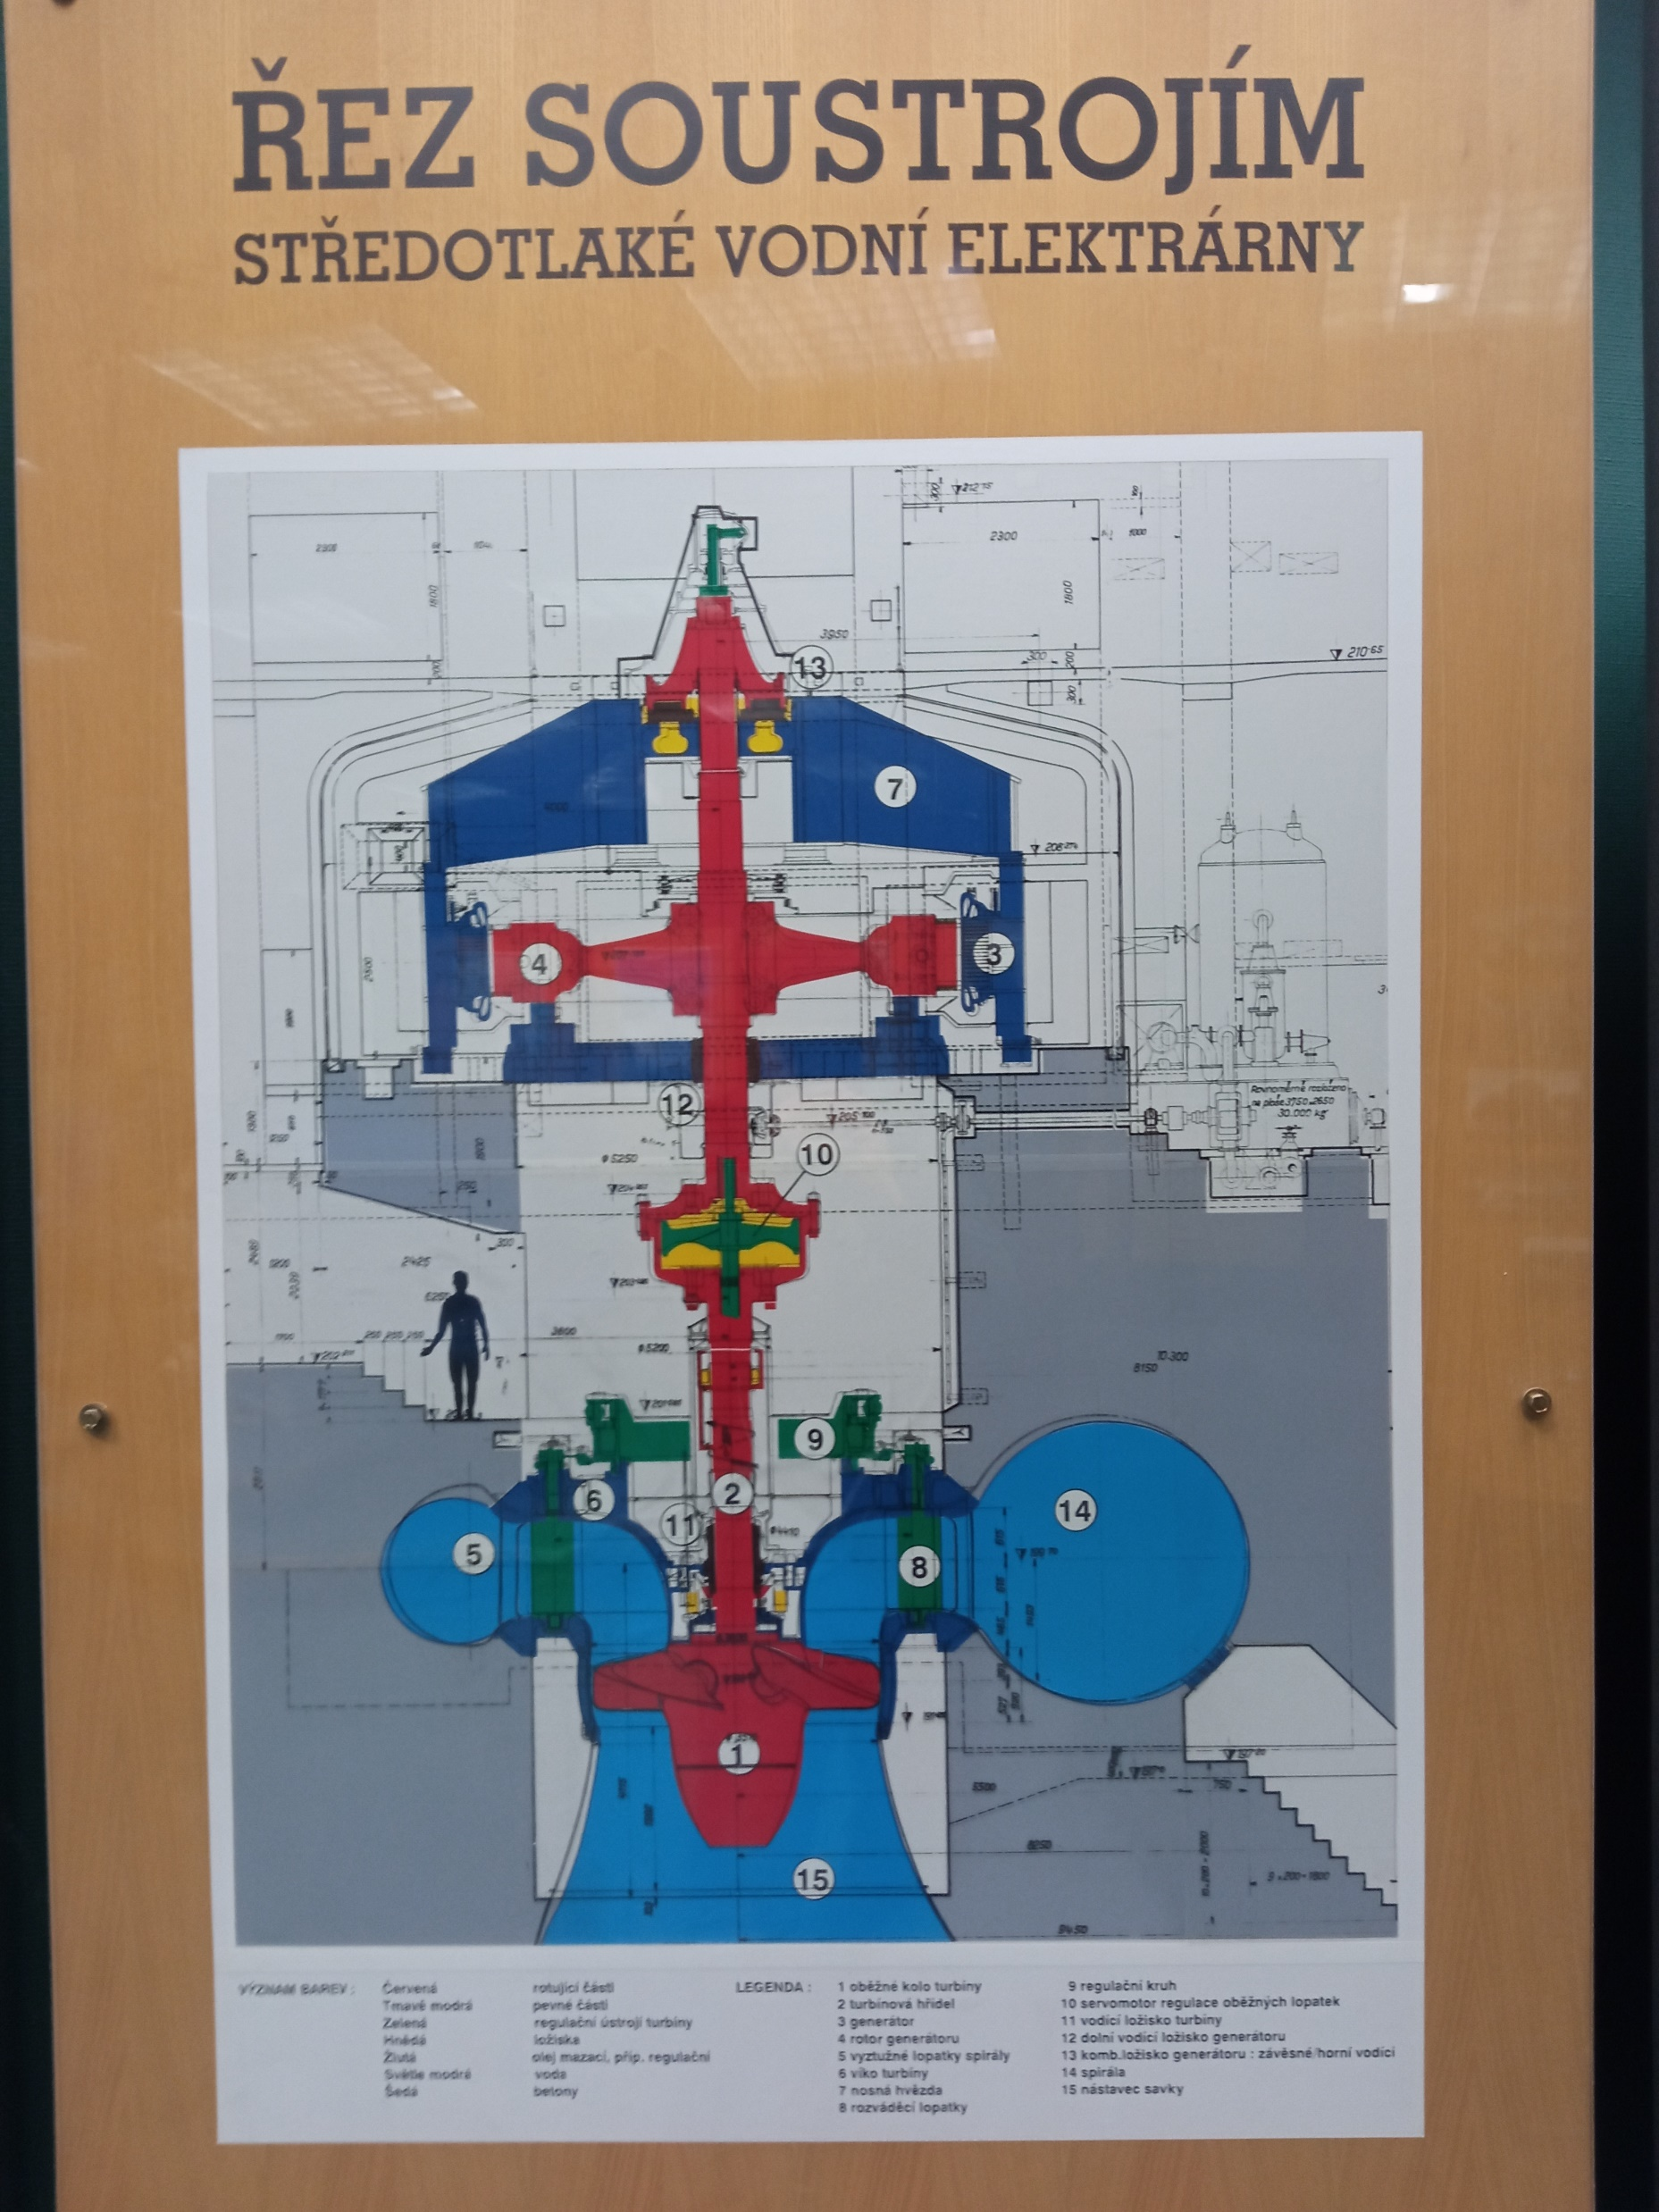
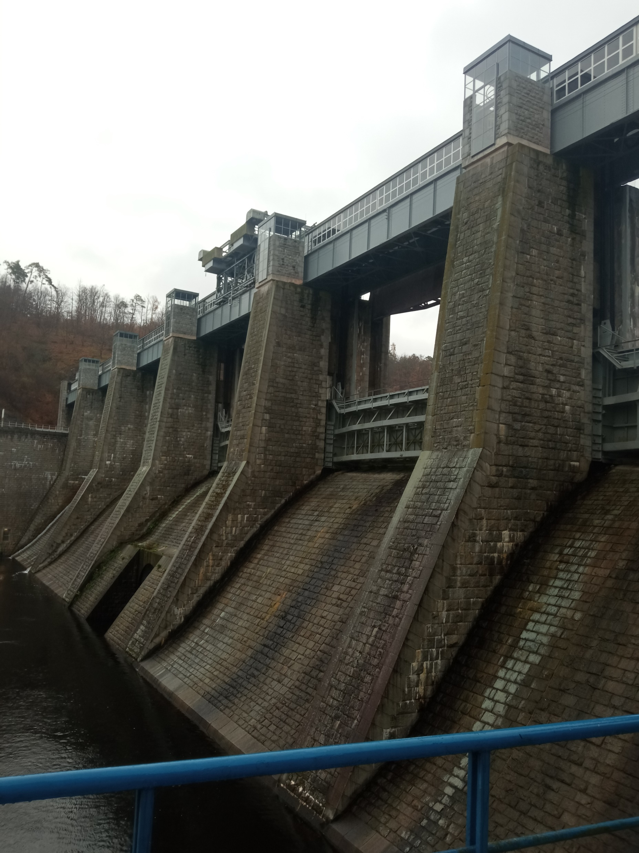
EXKURZE

Slide 7
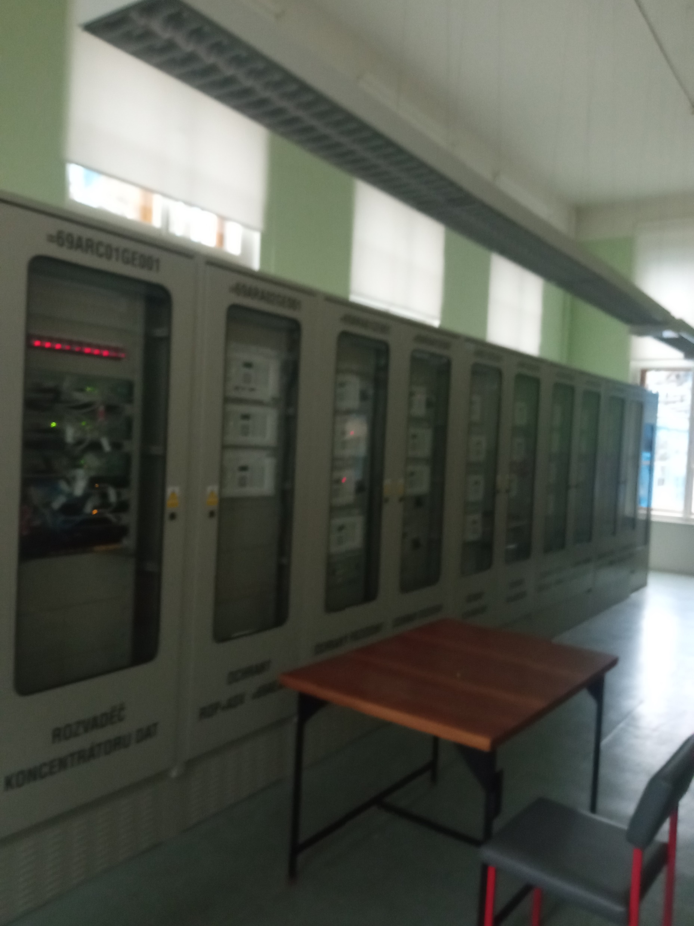
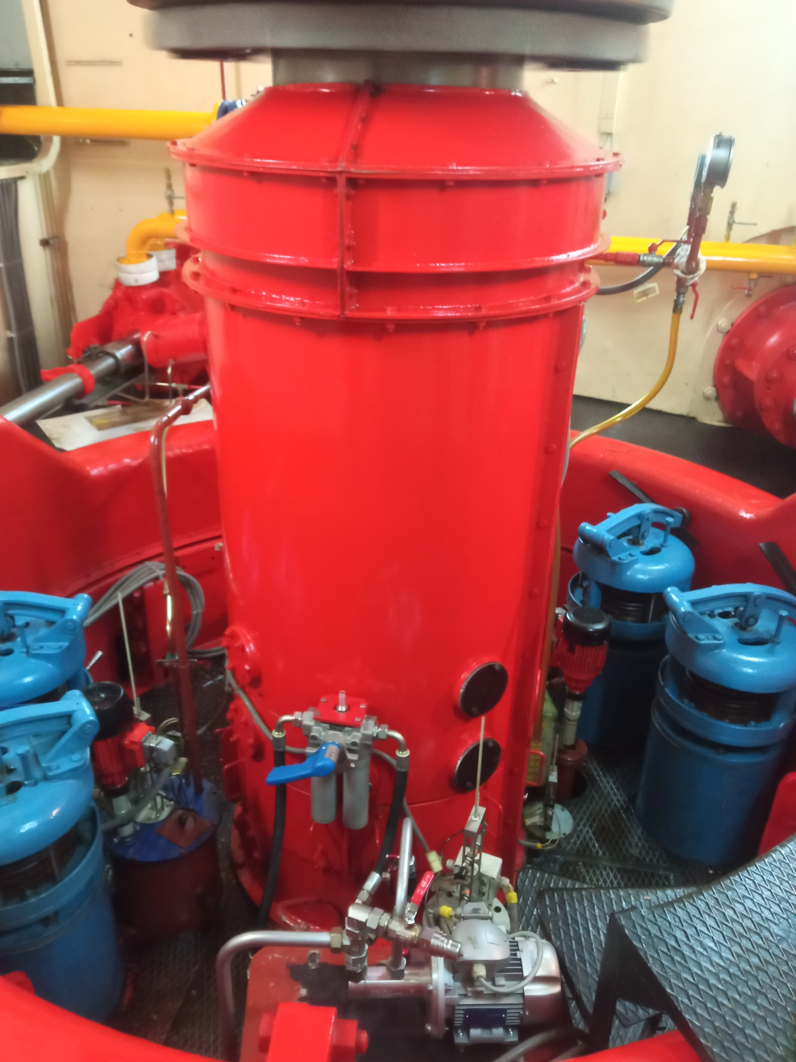
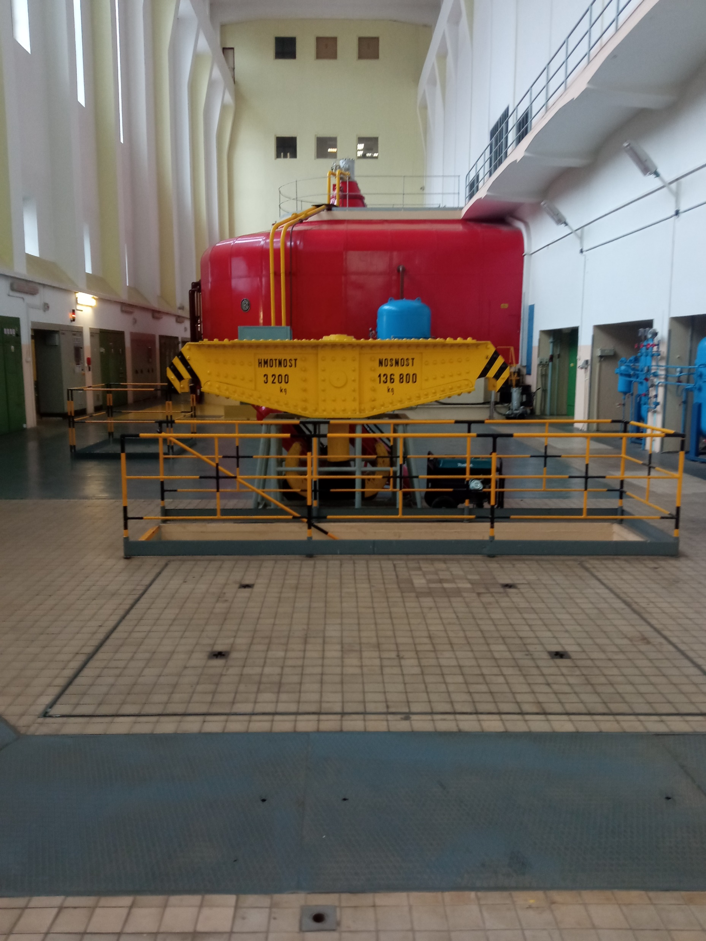

Slide 8
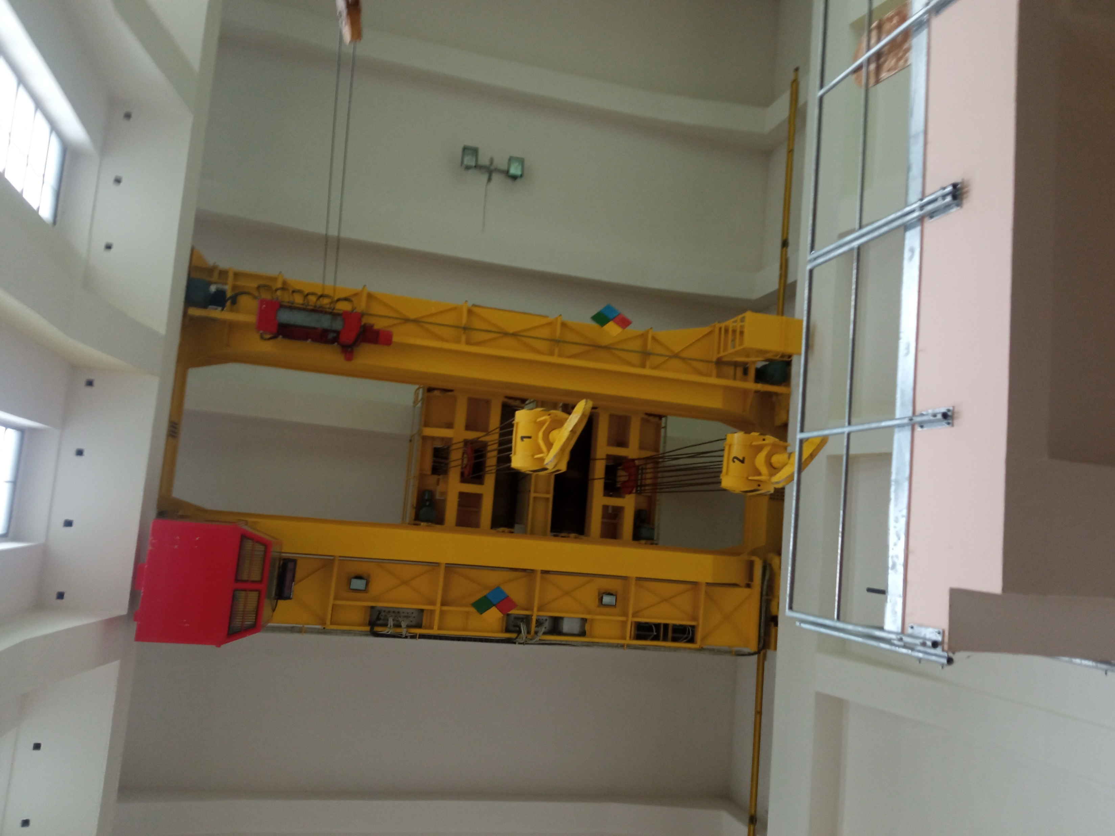
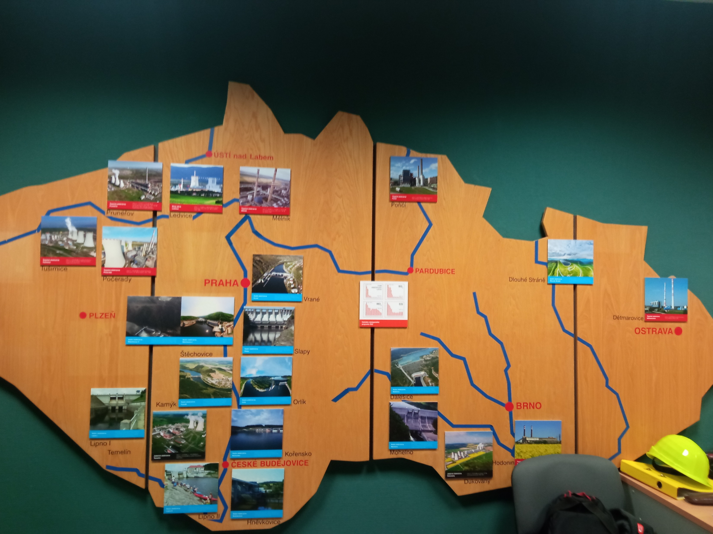

Slide 9
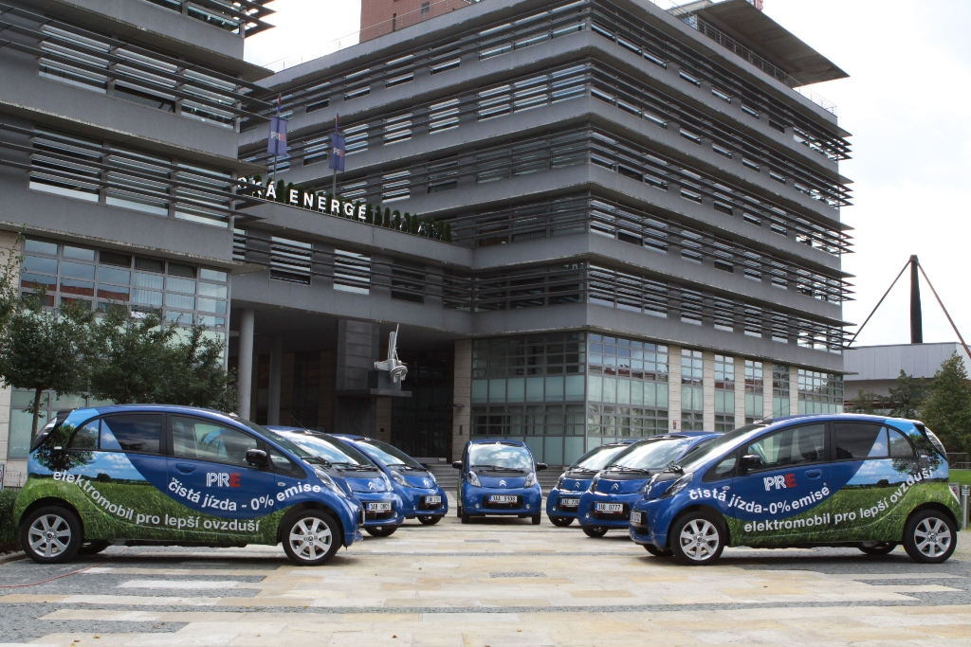
Pražská energetika a.s.

Slide 10
Historie a transformace
Vznik transformací státního podniku Pražské energetické závody.
Historie Pražské energetiky sahá do roku 1994, kdy byla založena transformací státního podniku Pražské energetické závody.
Tato klíčová fáze vývoje přinesla změny ve struktuře a cílech, kdy se energetický sektor v Praze přizpůsobil novým podnikatelským a tržním podmínkám.
Majoritním vlastníkem je Pražská energetika Holding.
Součástí koncernu Energie Baden-Württemberg AG.

Slide 11
Privatizace a transformace
Pražská energetika vzešla z privatizace, která byla provedena Fondem národního majetku.
Proces privatizace byl odpovědí na potřebu modernizace a zvýšení efektivity energetického sektoru, který v té době procházel výraznými změnami v postkomunistickém období.

Slide 12
Předchůdci a změny ve struktuře
Předchůdce, státní koncernový podnik Pražské energetické závody, hrál klíčovou roli v energetice od svého vzniku v roce 1981.
Přes postupné změny a transformace došlo ke vzniku moderní Pražské energetiky, která převzala odpovědnost za energetickou infrastrukturu města.
Přestože původní společnost, zapsaná do obchodního rejstříku v roce 1990, byla v roce 2002 v likvidaci a nakonec vymazána v roce 2007, její dědictví pokračuje v podobě moderní Pražské energetiky.

Slide 13
Portfolio služeb
Prodej elektřiny a plynu v Praze pro domácnosti, firmy a průmyslové subjekty.
Zajištění stabilní dodávky elektřiny pro více než 690 tisíc odběrných míst v Praze.
Zajištění stabilní dodávky elektřiny pro více než 690 tisíc odběrných míst v Praze.
Poskytování administrativních služeb pro členy Skupiny PRE pro efektivní fungování.
Férová cena za kvalitní služby, s průměrnou cenou za kilowatthodinu nižší než celorepublikový průměr.

Slide 14
Založení a první roky
V roce 1994 byla společnost založena fondem národního majetku s vizí poskytovat moderní a udržitelné energetické služby pro Prahu.
První kroky společnosti se zaměřily na vybudování stabilní a efektivní energetické sítě, která by dokázala uspokojit rostoucí poptávku po elektřině a plynu.

Slide 15
Distribuční systém
Moderní distribuční síť pokrývá rozsáhlé území v Praze a Roztokách s cílem zajistit efektivní a spolehlivý tok elektřiny.
Od roku 2017 je PRE subdodavatelem pro servis veřejného osvětlení v Praze, společně s Trade Centre Praha zajišťuje údržbu a správu veřejného osvětlení.

Slide 16
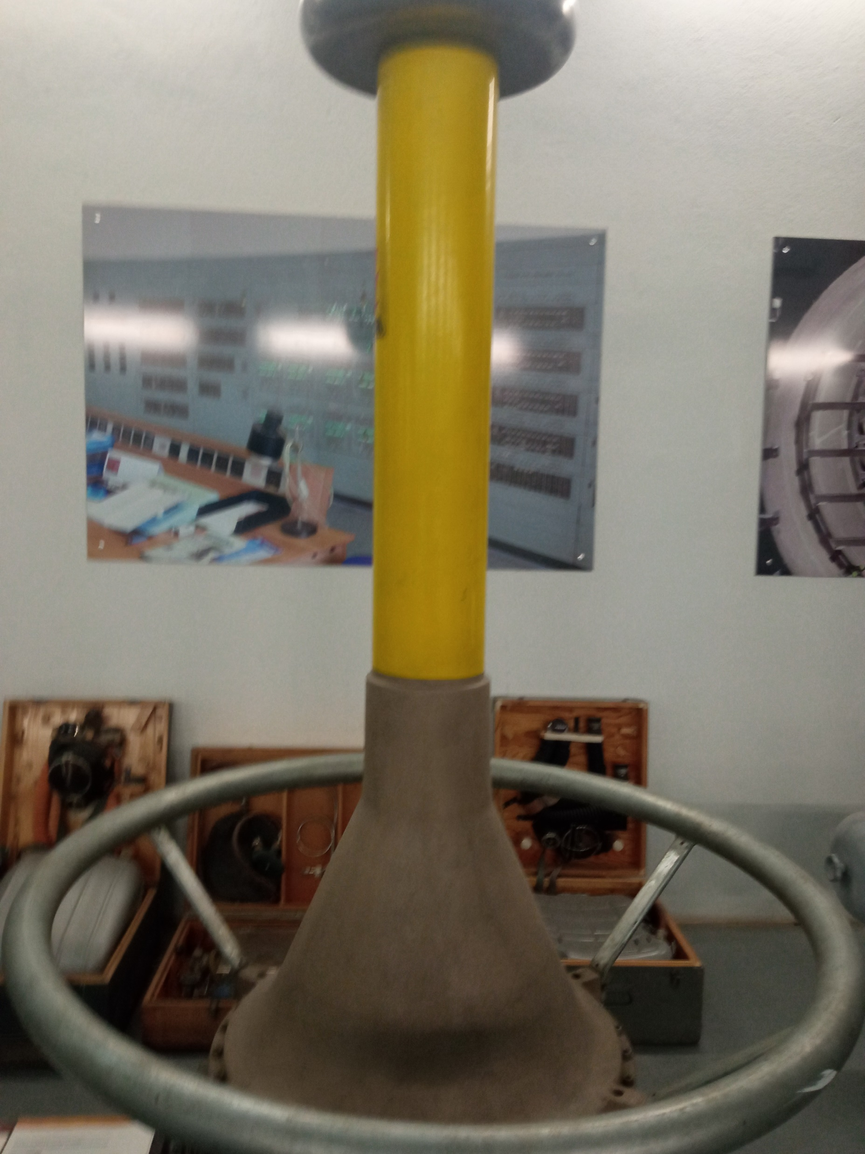
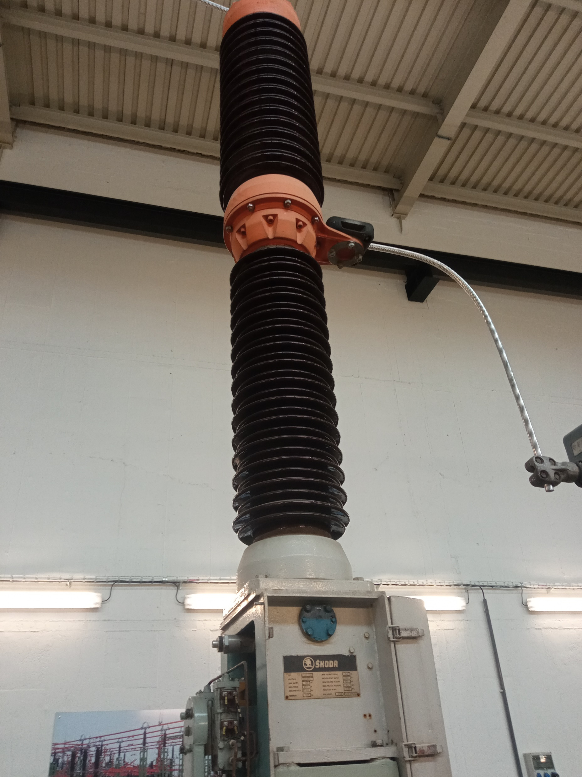
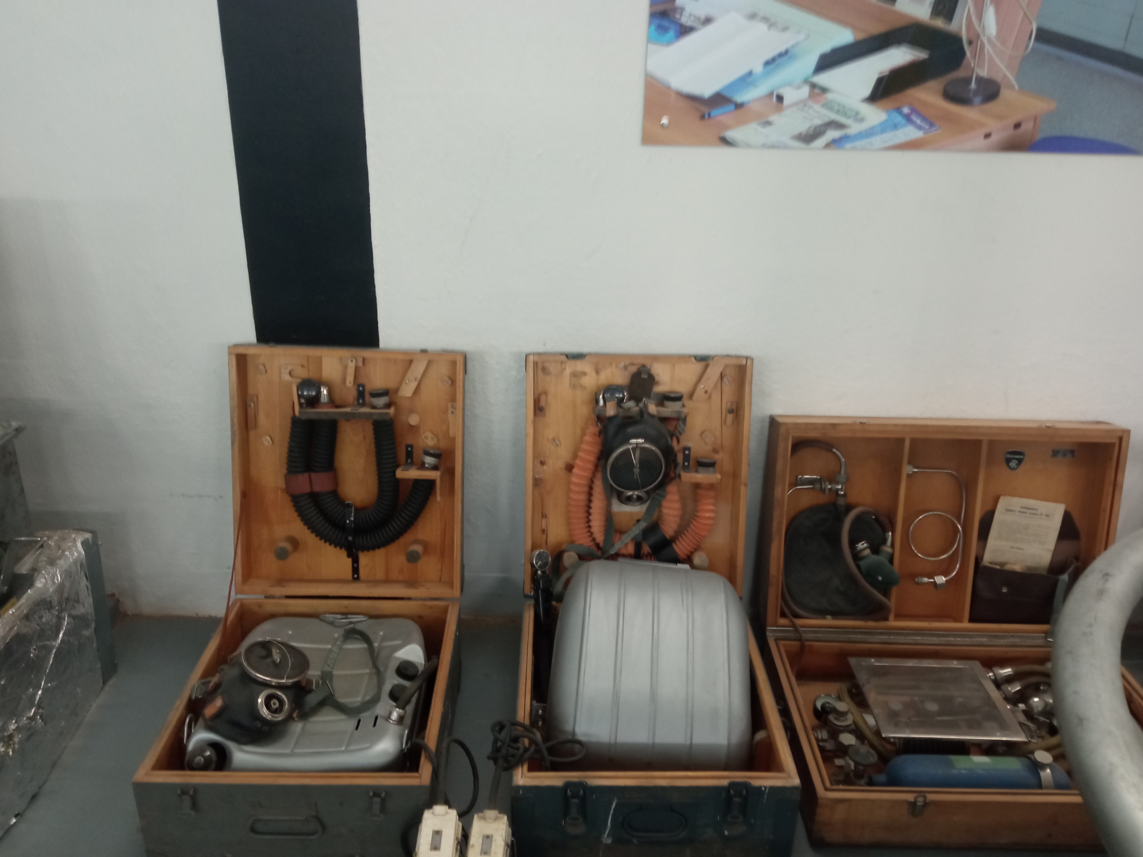
EXKURZE

Slide 17
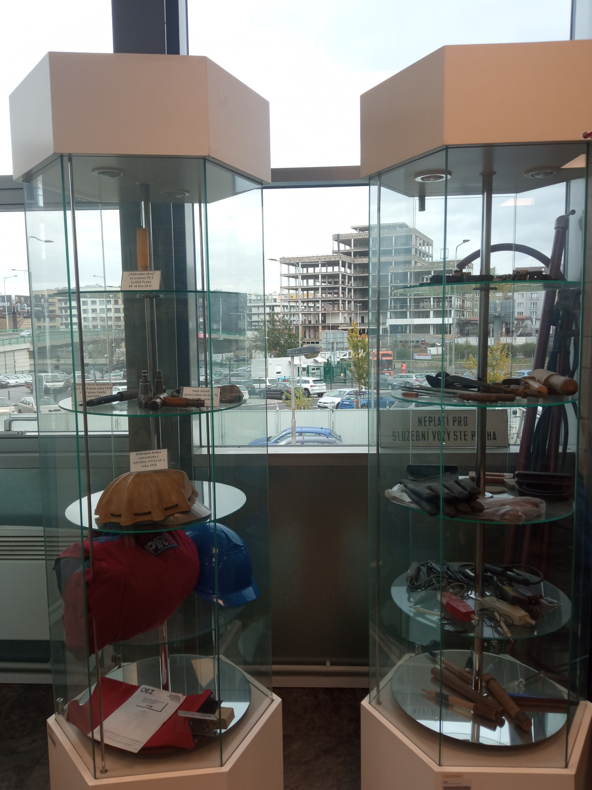
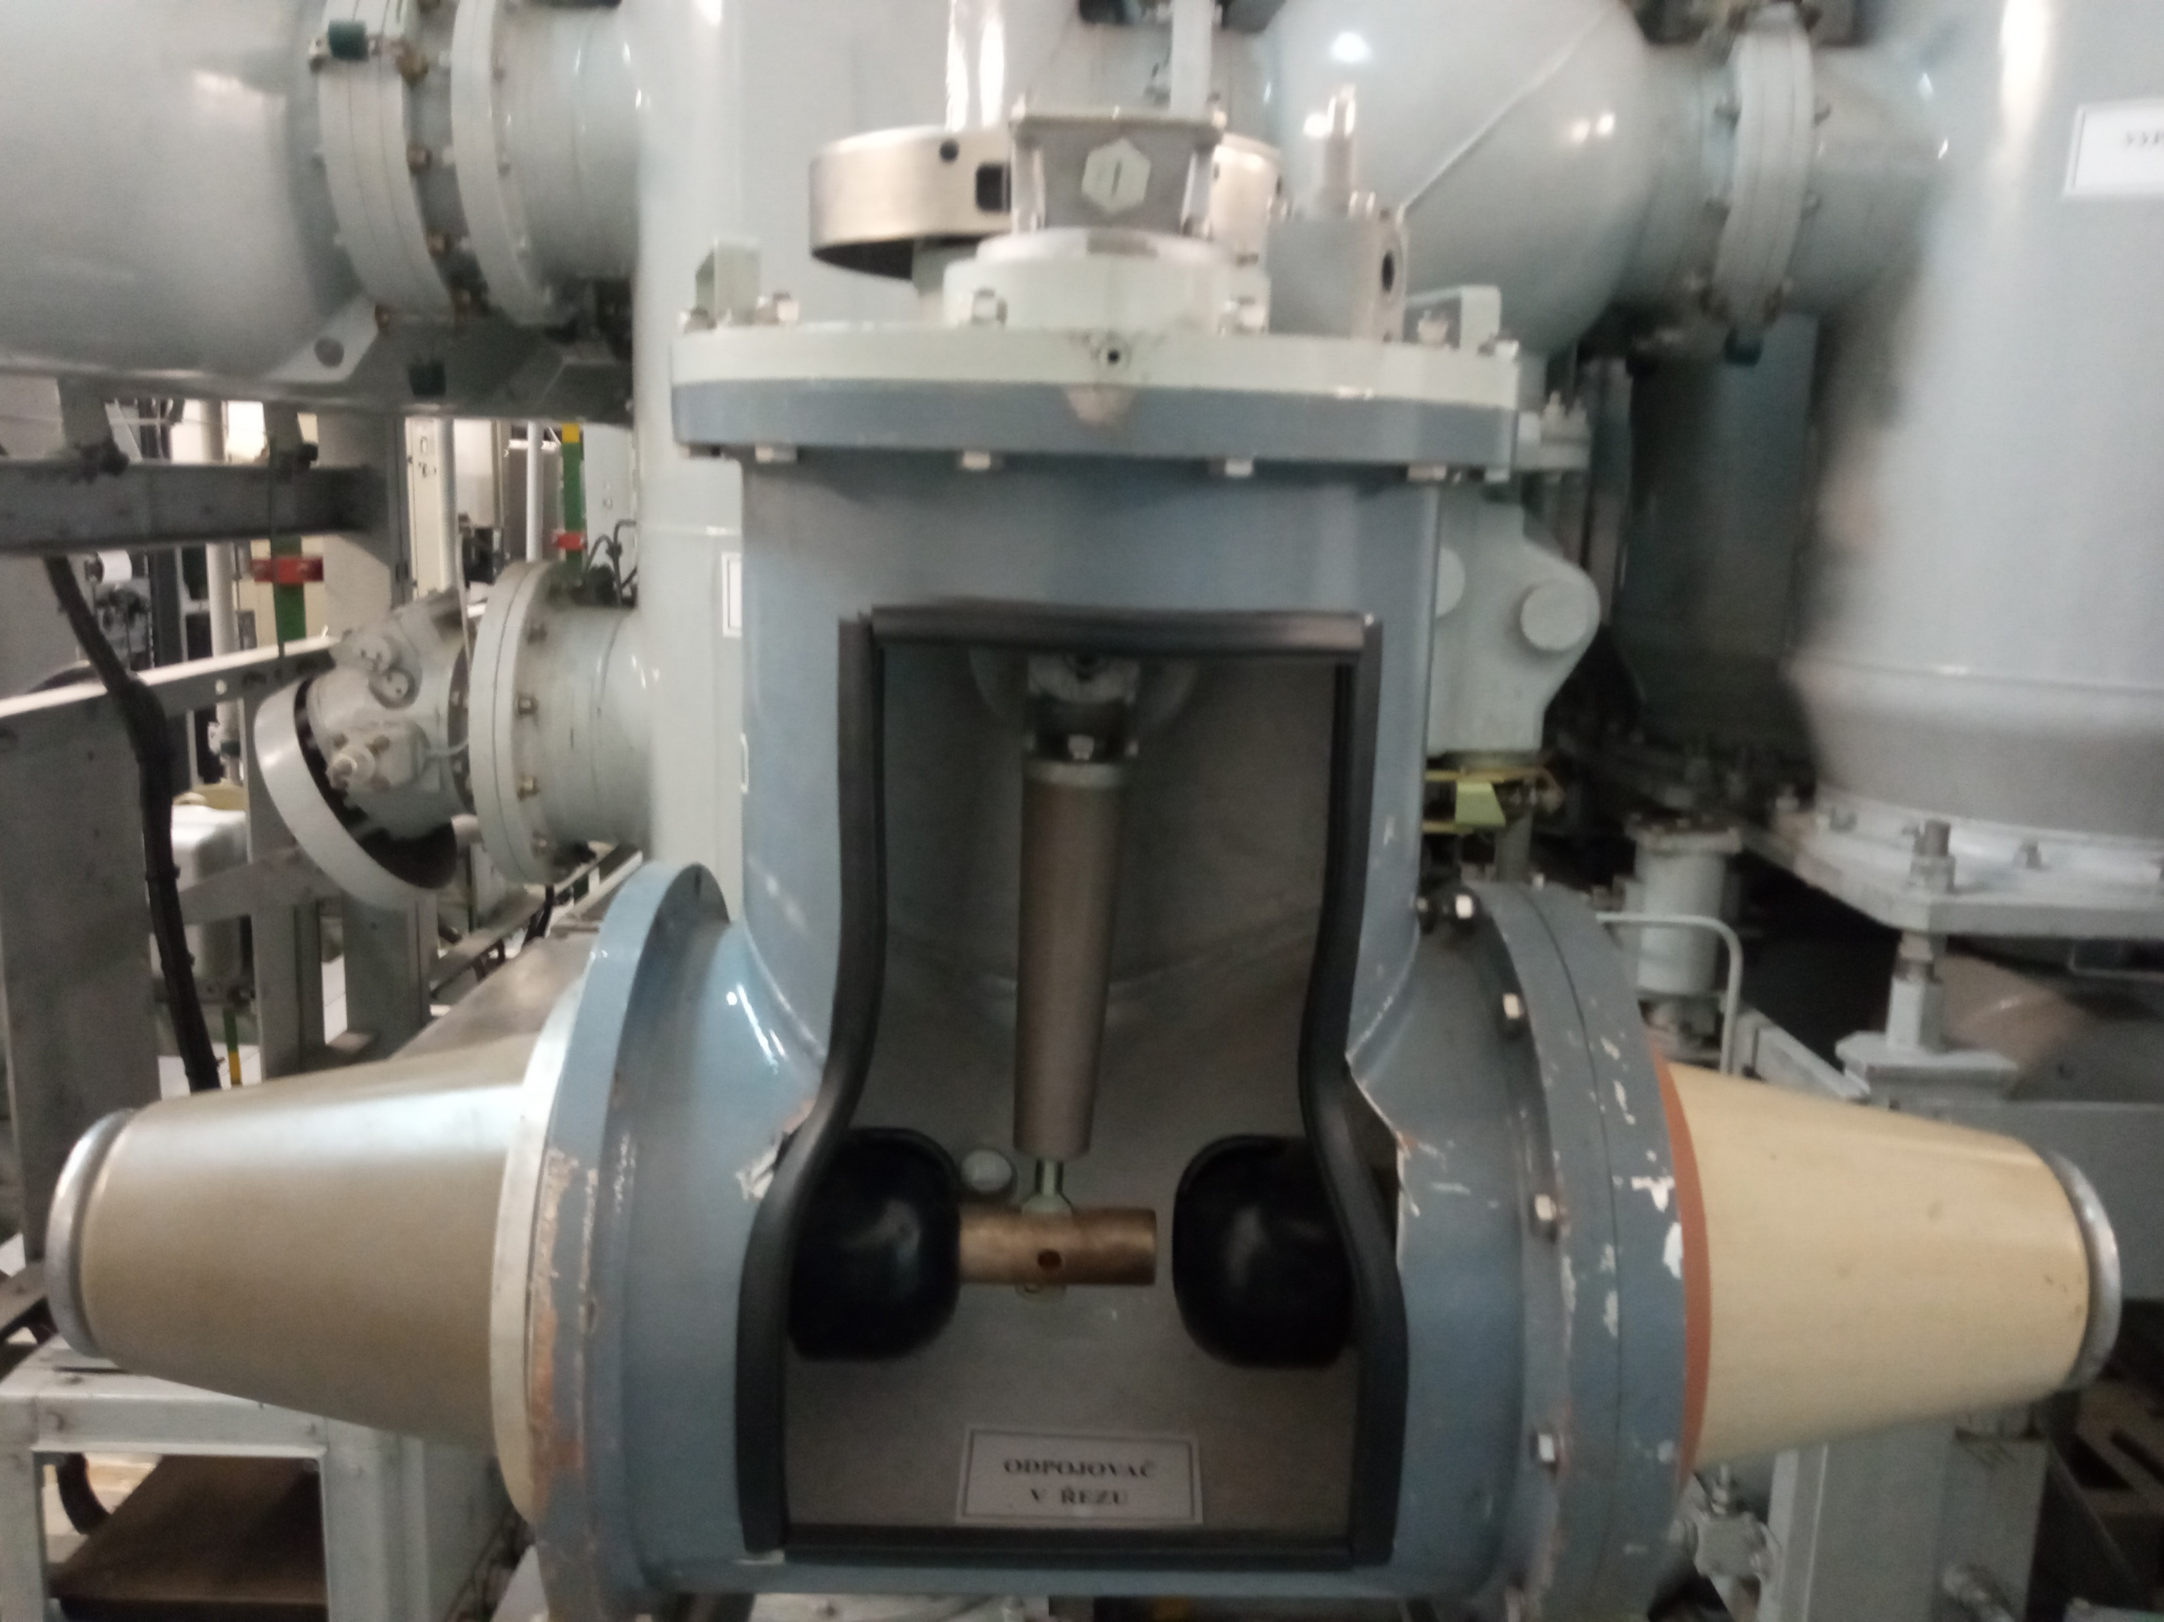

Slide 18
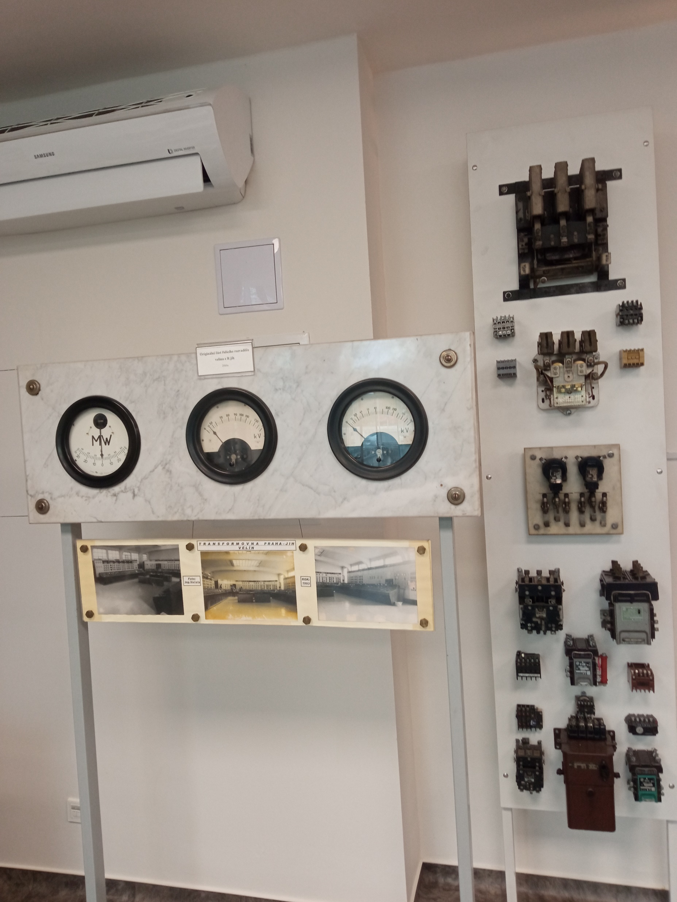

Slide 19
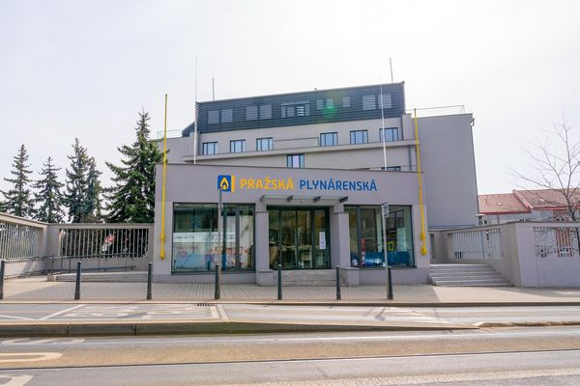
Pražská plynárenská, a. s.

Slide 20
Úvod
Pražská Plynárenská, a. s.: S více než dvacetiletou historií v oblasti energetiky.
Specializuje se na komplexní dodávky elektřiny a zemního plynu pro různé sektory
Přispívá k energetické stabilitě Prahy a regionu, posiluje svou pozici na trhu a aktivně směřuje k udržitelným řešením.

Slide 21
Historie a Rozsah:
Založení v roce 1993:
Vznikla v době transformace českého energetického sektoru.
Od té doby klíčový hráč v zajišťování energetických potřeb Prahy a širokého regionu.
Odběrná Místa (2023):
Spravuje a obhospodařuje rozsáhlou síť, která zahrnuje přibližně 425 tisíc odběrných míst, což potvrzuje její stabilitu a důvěryhodnost.

Slide 22
Vlastnická Struktura:
Holdingová Společnost: Jediným akcionářem je Pražská plynárenská Holding a.s.
Holding je stoprocentně ve vlastnictví hlavního města Prahy.
Společnost dále rozšiřuje svůj vliv prostřednictvím šesti dceřiných společností, což umožňuje celkovou integraci a efektivitu.

Slide 23
Vedení Společnosti:
Předseda Představenstva: Ing. Ludvík Baleka: S mnohaletými zkušenostmi v energetickém sektoru.
Aktivní podpora inovací a udržitelného rozvoje

Slide 24
Pozice na Trhu:
Význam v České Republice: Pražská plynárenská patří mezi tři největší dodavatele plynu v zemi podle počtu přípojek.
Upevňuje svou pozici na trhu skrze strategické investice a partnerské vztahy.

Slide 25
Vize a Budoucnost:
Směřování k Udržitelnosti:
Zaměření na udržitelné energetické technologie.
Investice do obnovitelných zdrojů a snižování emisí pro ekologický otisk.

Slide 26
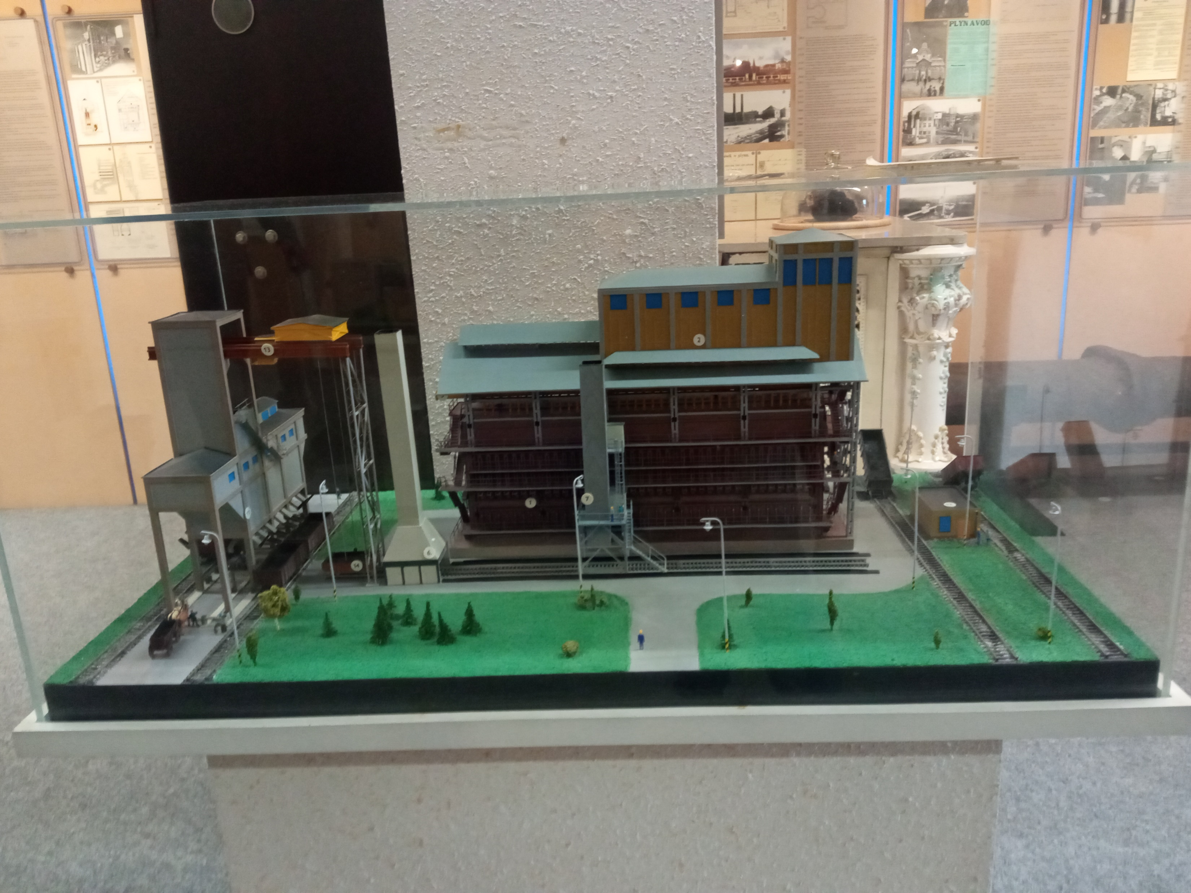
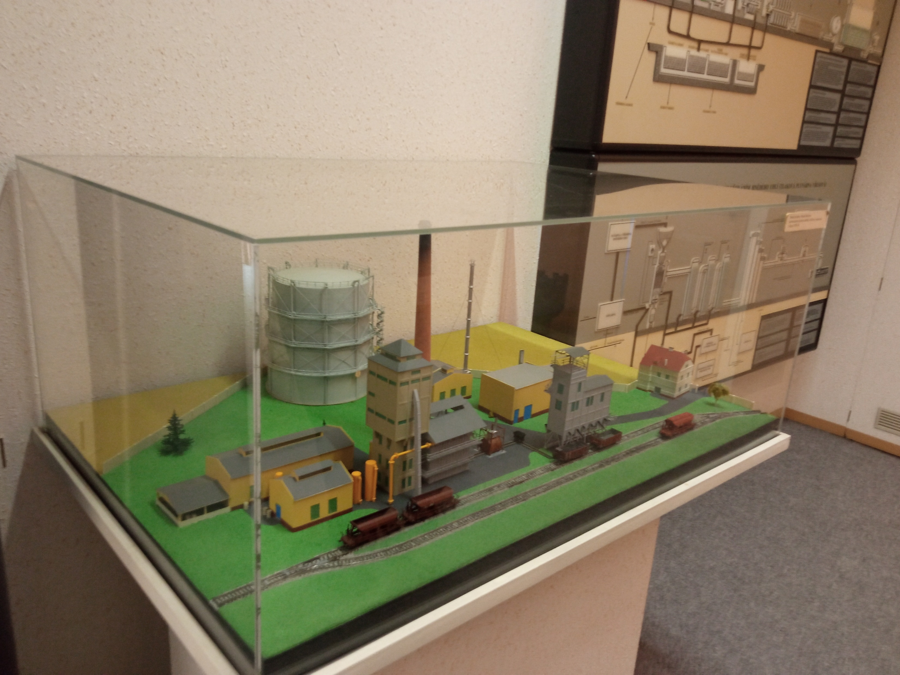
exkurze

Slide 27
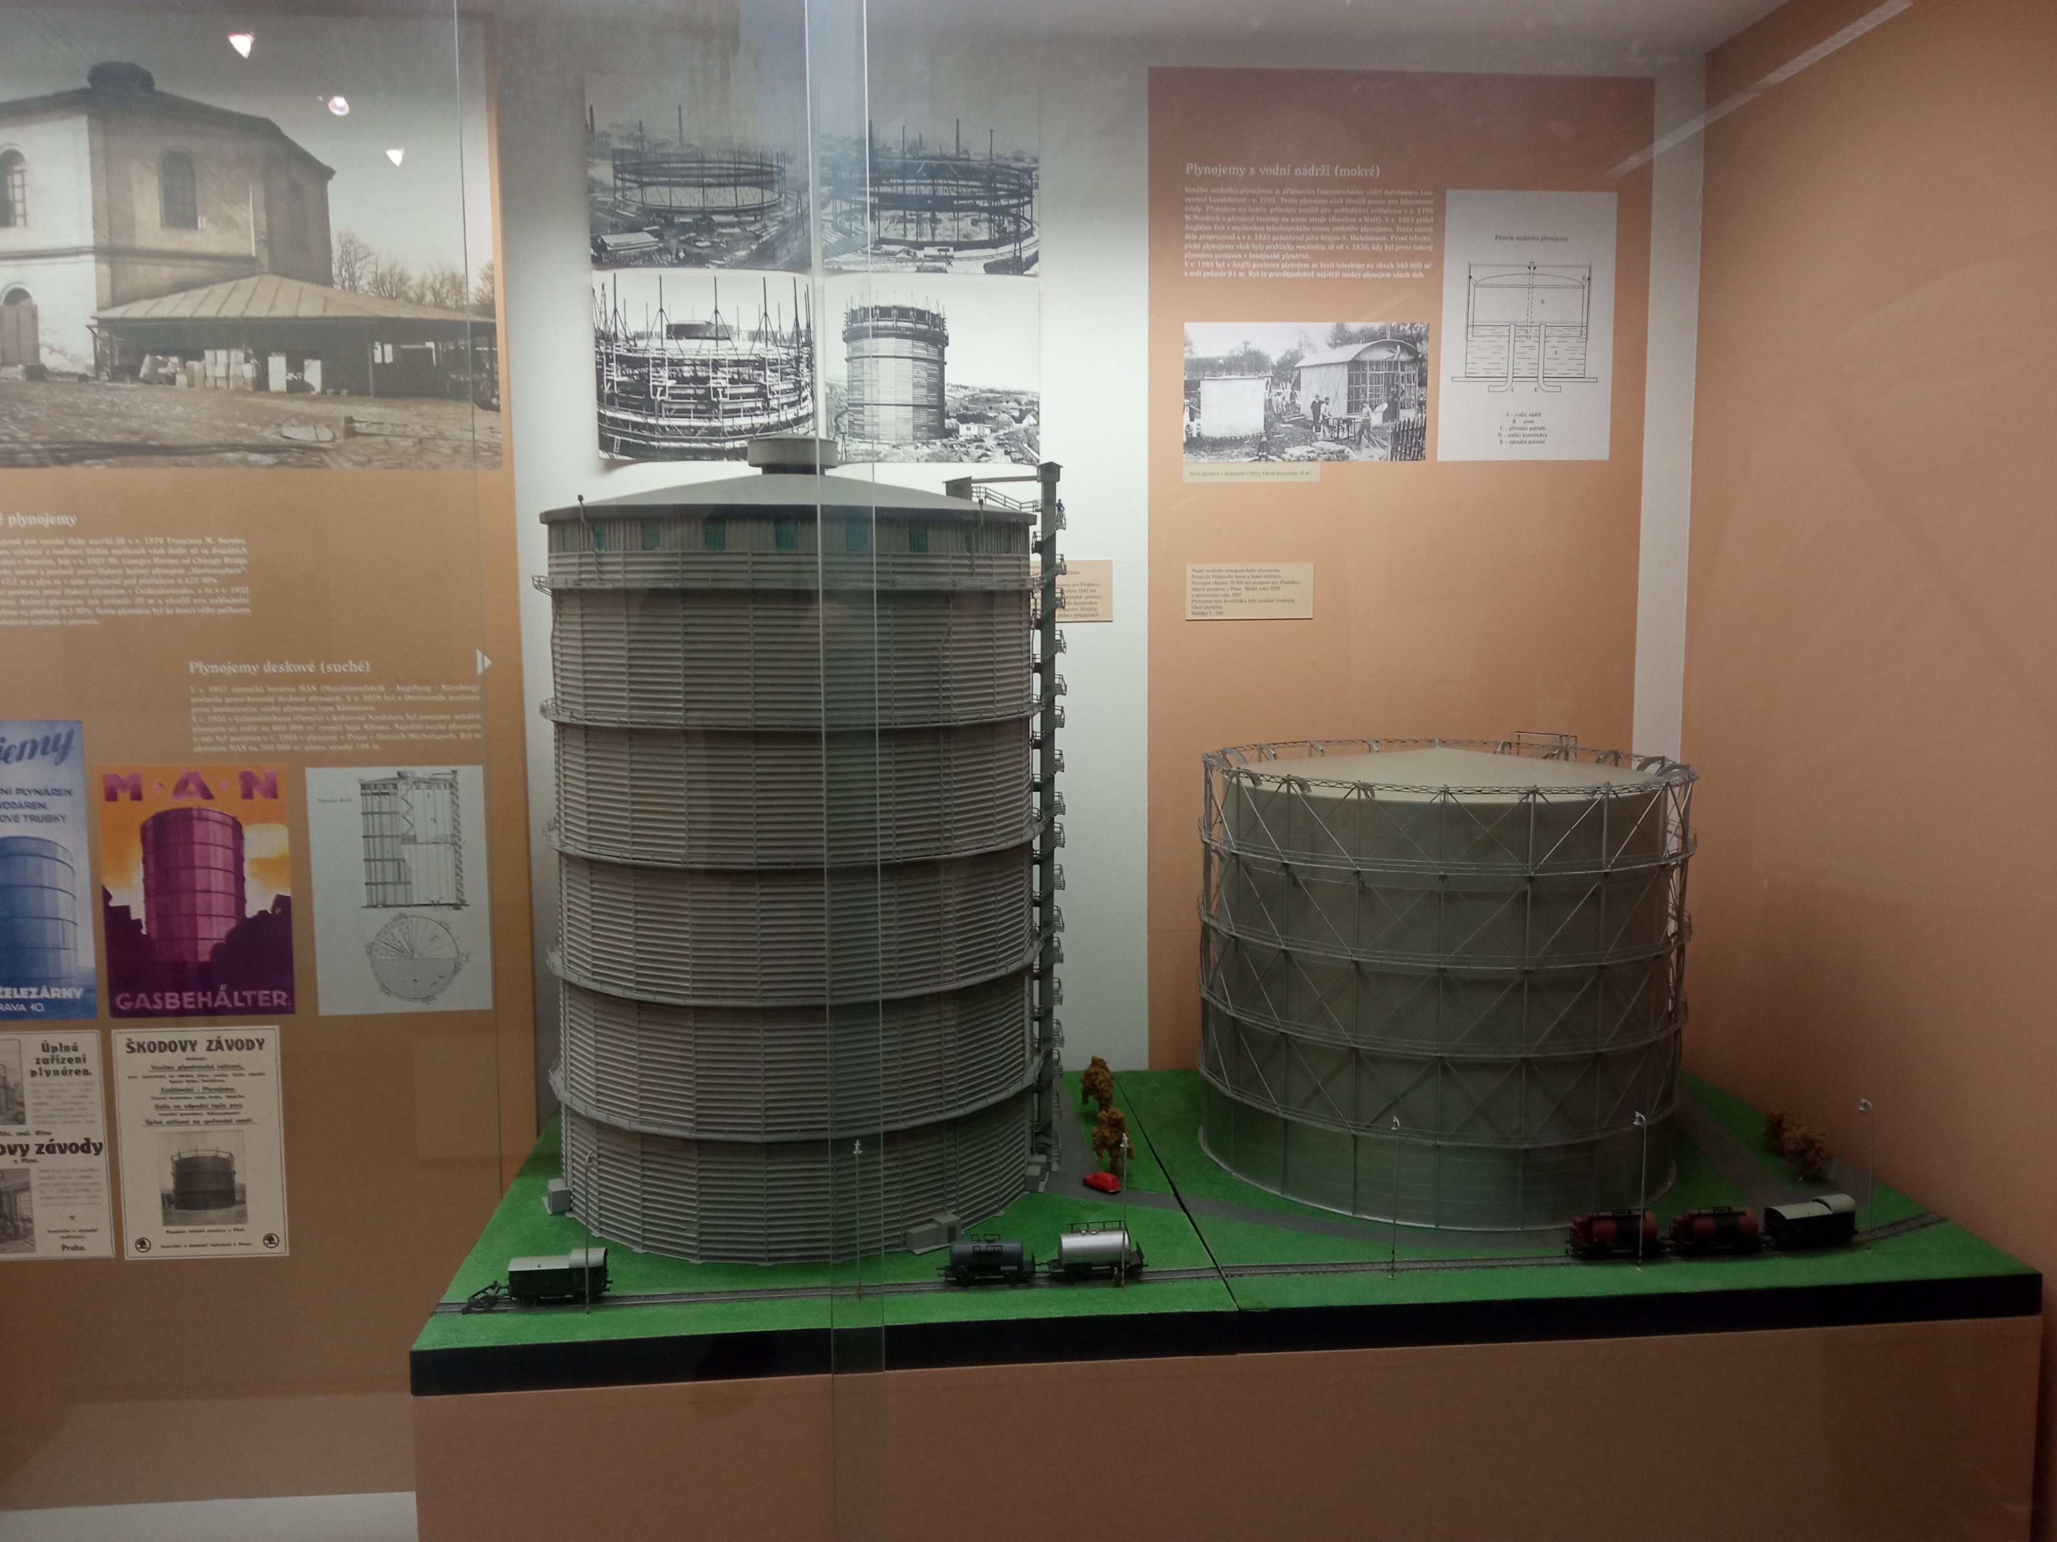
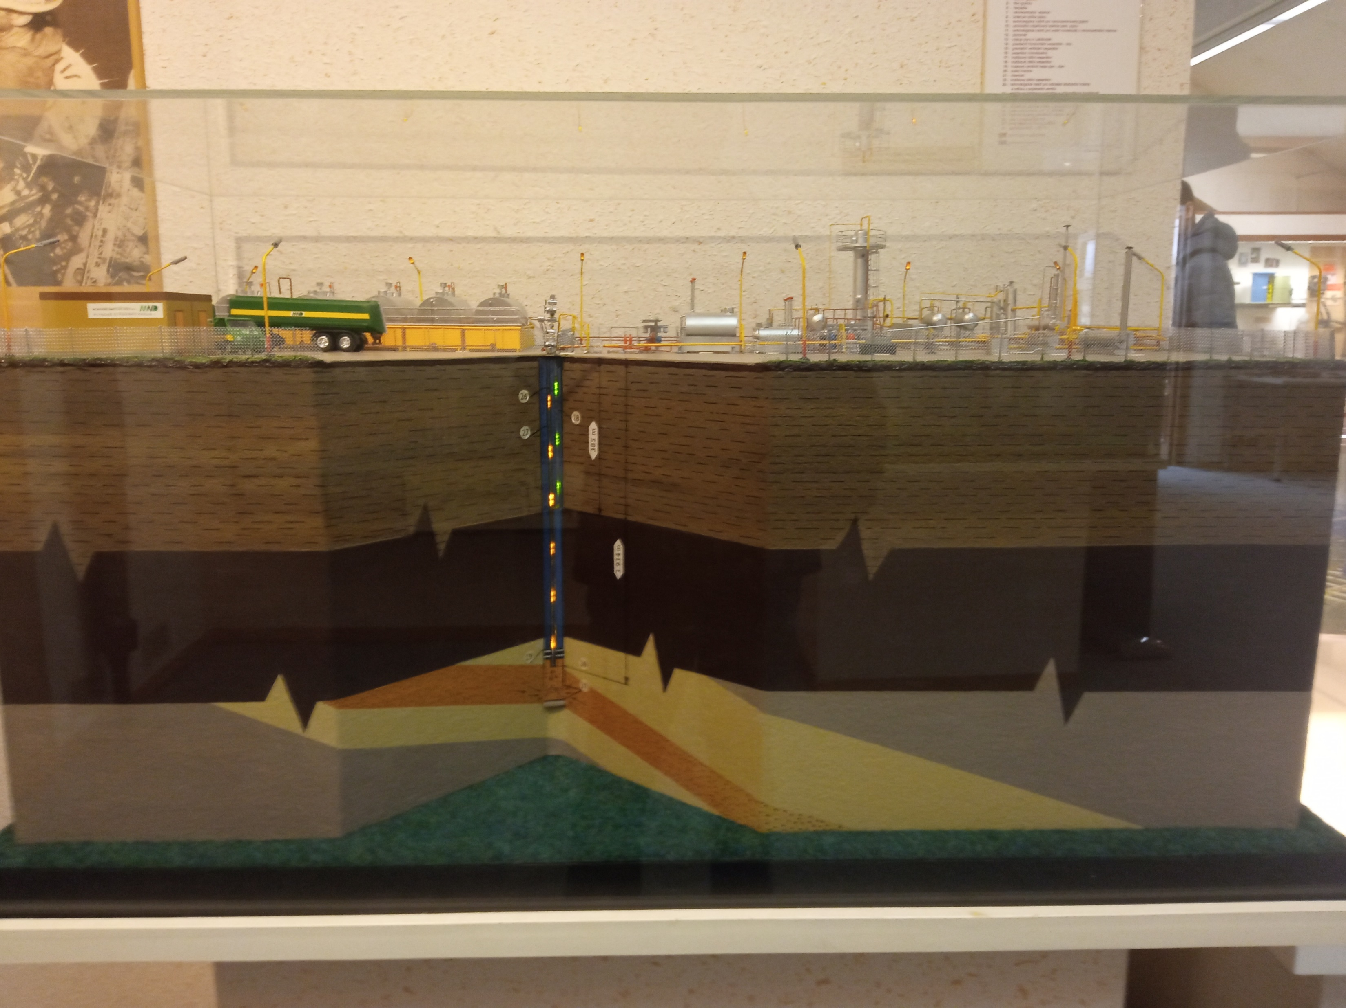
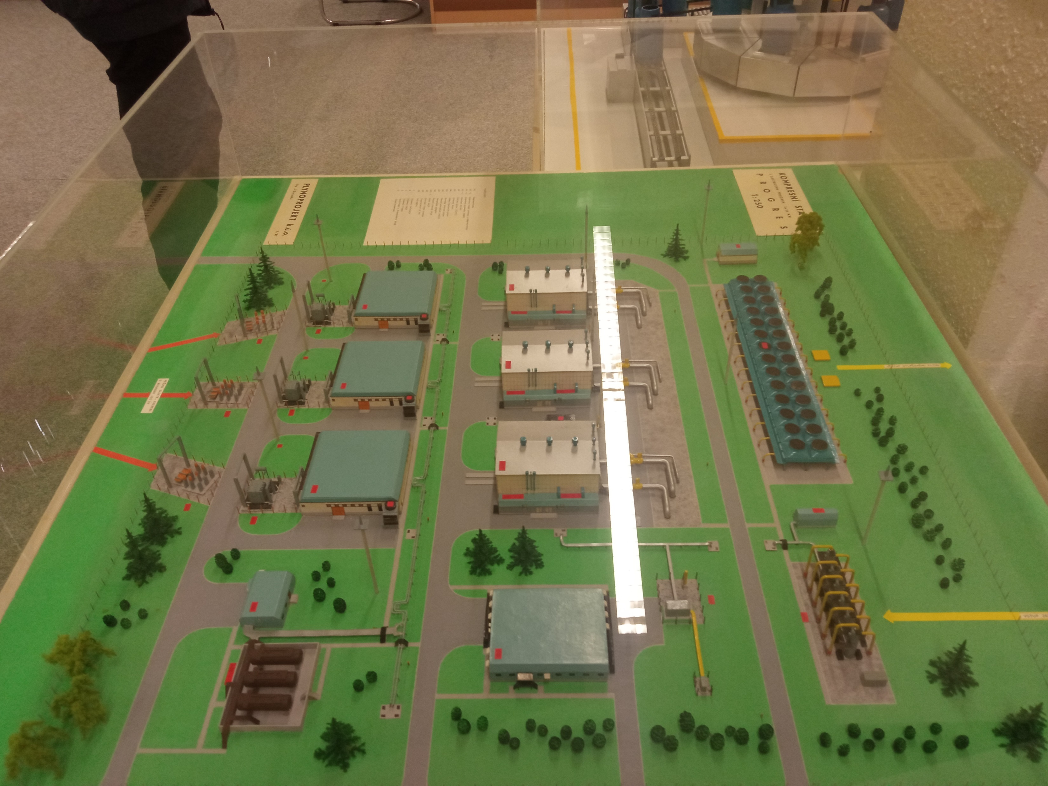

Slide 28
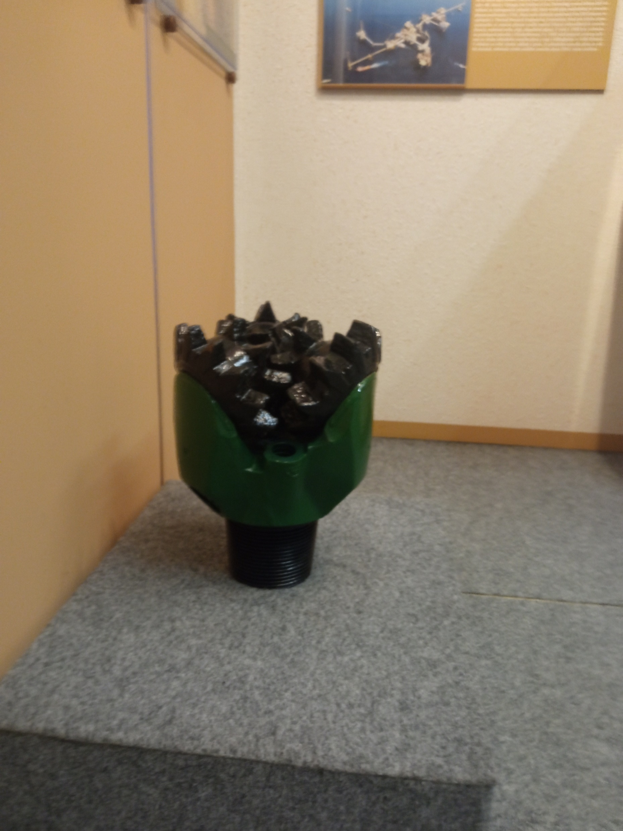

Slide 29
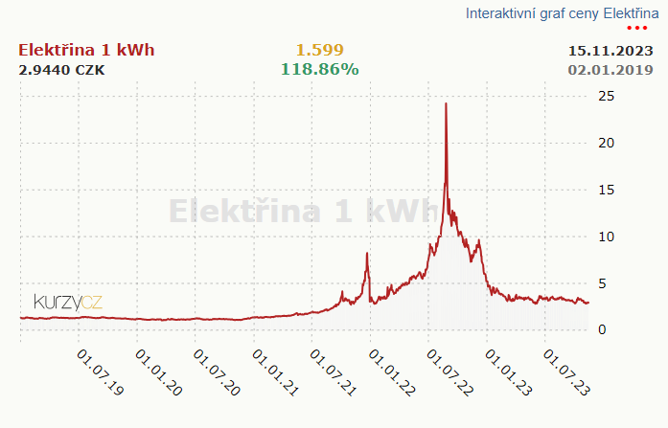
Vývoj ceny elektřiny 1 kWh - od 01.07.2019 do 01.07.2023

Slide 30
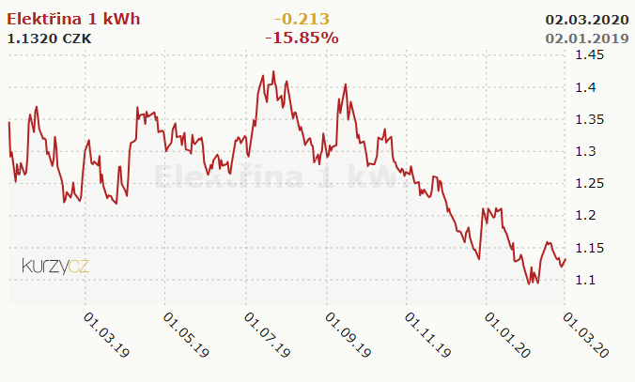
Vývoj ceny elektřiny 1 kWh před covid-19

Slide 31
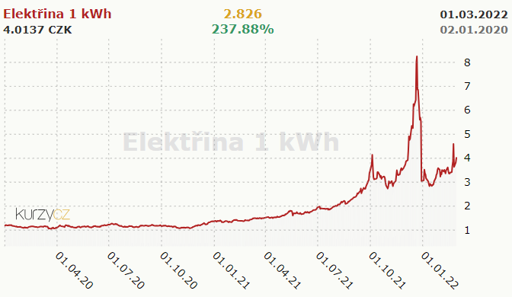
Vývoj ceny elektřiny 1 kWh během covid-19

Slide 32
Vývoj ceny zemního plynu v ČR
Zemní plyn je důležitou energetickou komoditou, jejíž cena se mění v závislosti na mnoha faktorech, jako jsou zásoby, poptávka, politické události a další. Pokud se zaměříme na vývoj ceny zemního plynu v USA, můžeme vidět, že cena se v posledním roce pohybovala mezi 2,013.7 CZK a 7,759.5 CZK za 1 MMBtu . V posledních dnech se cena pohybuje kolem 3,475.25 CZK za 1 MMBtu .

Slide 33
Graf vývoje ceny
Covid 19

Slide 34
ROZHOVOR
Z kopca do kopca

